Slide 1
MATERIJALI U INŽENJERSTVU
Univerzitet u Novom Sadu
Fakultet tehničkih nauka
Departman za proizvodno mašinstvo
Katedra za materijale i tehnologije spajanja
Doc.dr Sebastian Baloš

Slide 2
Karakterizacija materijala

Slide 3
Ispitivanje zatezanjem
Ispitivanje energije udara
Ispitivanje tvrdoće
Ispitivanje žilavosti loma
Ispitivanje na puzanje
Ispitivanje na zamor
Priprema metalografskih uzoraka (konvencionalna priprema i replike)
Novi sistem označavanje čelika

Slide 4
Ispitivanje zatezanjem

Slide 5
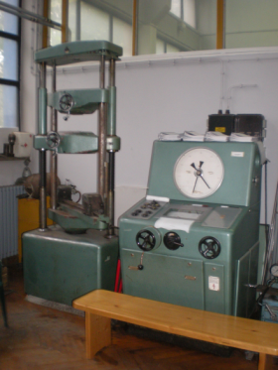
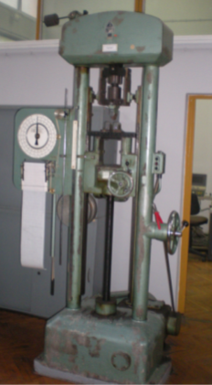
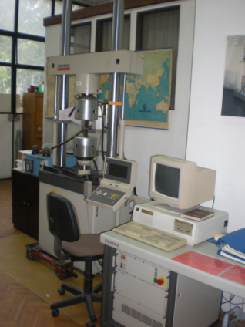
Ispitivanje zatezanjem se najčešće izvodi, jer su materijali najosetljiviji na zatezanje.
Ispitivanje zatezanjem vrši se na uređajima koji se nazivaju kidalice:

Slide 6
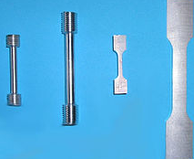
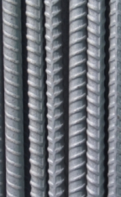
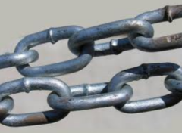
Uzorci (epruvete) za ispitivanje zatezanjem:
Standardni – imaju standardom definisan oblik i dimenzije:
2. Tehnički (armature – rebraste i glatke, lanci ...) – to su uzorci koji se ne obrađuju već samo odsecaju na određenu dužinu.

Slide 7
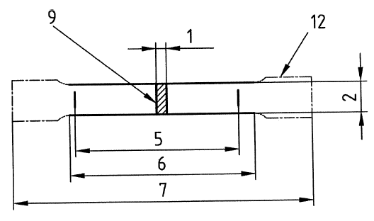
Standardni uzorci
Uzorak isečen iz radnog predmeta tipa lima, debljine preko 3 mm:
Pravougaoni poprečni
presek površine S_{o}=a_{o}b_{o}
Glava
Debljina lima a_{o}
Širina uzorka b_{o}
Početna merna dužina L_{o}
Paralelna dužina uzorka
Ukupna dužina uzorka
L_{o}=5,65√S_{o}

Slide 8
Uzorak isečen iz radnog predmeta kružnog poprečnog preseka prečnika preko 4 mm:
Kružni poprečni presek – šipka početne površine S_{o}
Prečnik uzorka D_{o}
S_{o}=D_{o}²∏/4
L_{o}=5 D_{o}

Slide 9
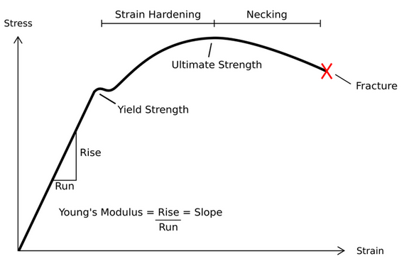
Dijagrami napon-deformacija
Dijagram napon-deformacija za čelik u sirovom (žarenom) stanju:
deformaciono ojačavanje
stvaranje vrata na uzorku
σ=F/S_{o} [MPa]
ε=100ΔL/L_{o} [%]
Re=Fe/S_{o} [MPa]
Rm=Fm/S_{o} [MPa]
napon σ [MPa]
Zatezna čvrstoća Rm [MPa]
lom
Napon tečenja Re [MPa]
elastična i plastična deformacija
elastična deformacija
deformacija ε [%]

Slide 10
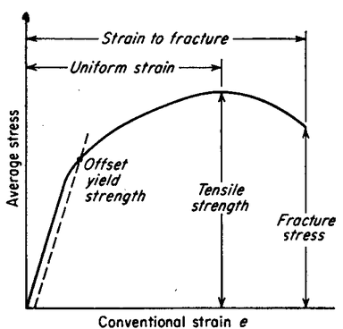
Dijagram napon-deformacija za čelik u ojačanom (poboljšanom ili deformaciono ojačanom) stanju:
napon σ [MPa]
Zatezna čvrstoća Rm [MPa]
Rp_{0,2%}=Fp_{0,2%} /S_{o} [MPa]
Napon tečenja Rp_{0,2%} [MPa]
deformacija ε [%]

Slide 11
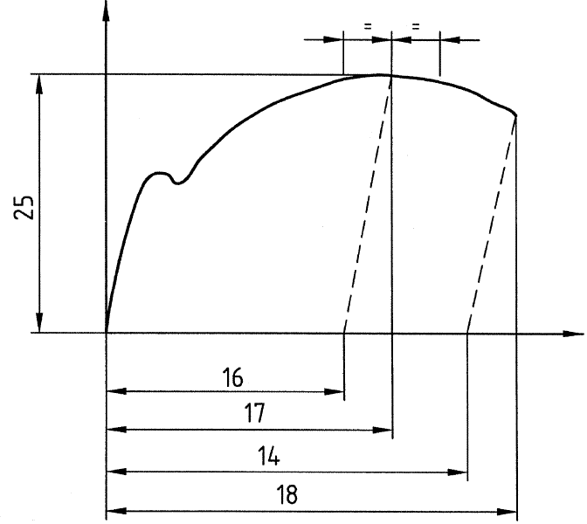
Deformacije pri zatezanju:
napon σ [MPa]
Rm
deformacija ε [%]
plastična deformacija
ukupna def.=elastična+plastična

Slide 12
Određivanje jediničnog prekidnog izduženja (A) i suženja (Z):
Prekidna dužina uzorka L_{u}
A=100(L_{u}-L_{o})/L_{o} [%]
Z=100(S_{o}-S_{u})/S_{o} [%]
Prekidna dužina uzorka L_{u}
Prekidna dužina uzorka L_{u}

Slide 13
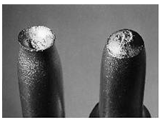
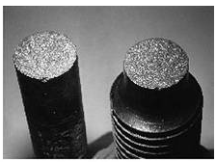
Tipovi lomova pri ispitivanju zatezanjem
Duktilni (žilavi) lom
Krti lom

Slide 14
Ispitivanje tvrdoće

Slide 15
Metode ispitivanja tvrdoće sa utiskivanjem:
po Brinelu (HB) – otpor materijala prema prodiranju kuglice od čelika ili tvrdog metala (∅1;2;2,5;5;10 mm); uzorak mora biti brušen.
po Vikersu (HV) – otpor materijala prema prodiranju pravilne četvorostrane dijamantske piramide (ugao 136º); uzorak mora biti brušen.
po Rokvelu (HRB, HRC) – otpor materijala prema prodiranju čelične kuglice (∅1/16 inča) ili dijamantske kupe (ugao 120º); uzorak ne mora biti brušen.

Slide 16
Ispitivanje energije udara

Slide 17
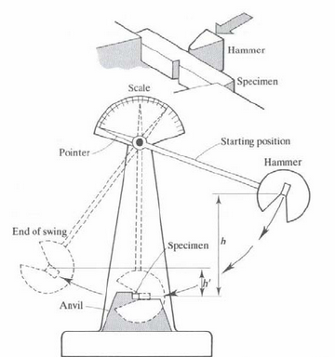
Energija udara (ranije udarna žilavost) je mera otpora materijala prema krtom lomu.
Ispituje se na Šarpijevom
klatnu, gde se
standardni
uzorak podvrgava
udarnom savojnom
operećenju.
En.udara je energija
utrošena na
prelom uzorka.
teg
skala
uzorak
početni položaj
pokazivač
teg
krajnji položaj
uzorak
nosač uzorka

Slide 18
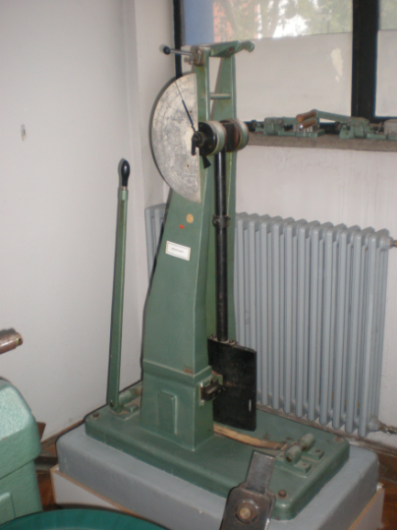
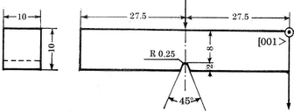
Uređaj – Šarpijevo klatno:
Uzorak za ispitivanje
energije udara sa V-zarezom:

Slide 19
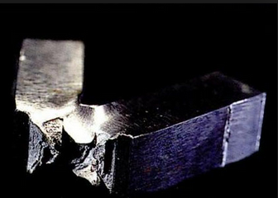
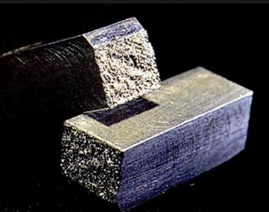
Tipovi lomova pri ispitivanju
energije udara
Duktilni (žilavi) lom 2. Krti lom

Slide 20
Ispitivanje na puzanje

Slide 21
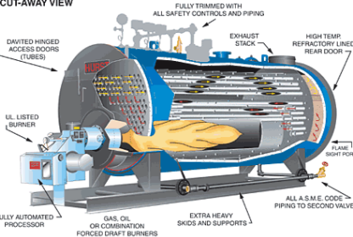
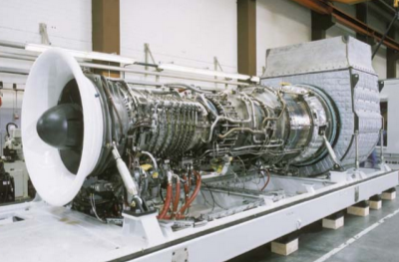
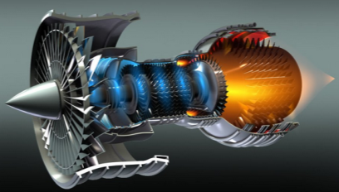
Puzanje je pojava plastične deformacije ispod napona tečenja pri povišenim temperaturama.
Za pojavu puzanja potrebno je materijal podvrgnuti naponu (opterećenju) i povišenoj temperaturi.
Javlja se u kotlovima, gasnim turbinama, mlaznim motorima itd.

Slide 22
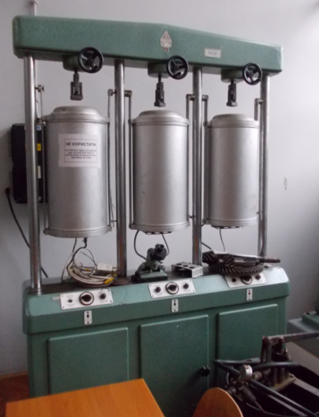
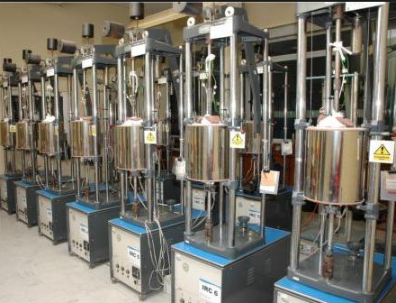
Uređaji za ispitivanje puzanja: - slične kidalicama, ali sa grejnim komorama.

Slide 23
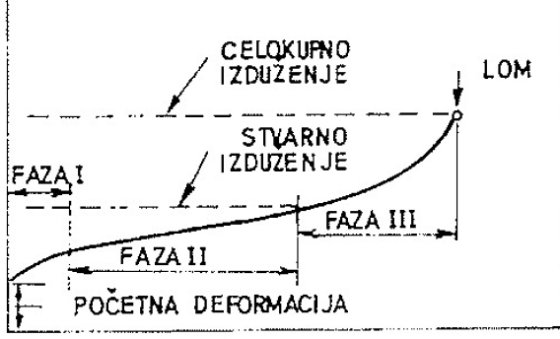
Rezultat ispitivanja je kriva puzanja:
Komponente mlaznih motora
Deformacija
Komponente kotlova
Vreme

Slide 24
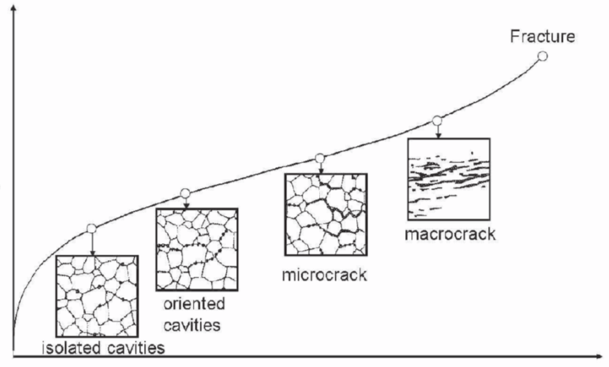
Način na koji se određuje mesto na kome je komponenta u II fazi:
lom
Deformacija
mikroprsline
mikroprsline
orijentacija mikrošupljina
pojava mikrošupljina
Vreme

Slide 25
*Priprema metalografskih uzoraka
Koristi se za metalografska ispitivanja, između ostalog i za ispitivanje stanja materijala u slučaju puzanja.
Cilj je određivanje mikrostrukture, koja ujedno određuje mehaničke osobine materijala.
Koriste se dve tehnike:
Klasična priprema uzoraka sa isecanjem
Priprema replika (bez isecanja uzorka)

Slide 26
Klasična priprema:
Uzorkovanje (isecanje uzorka sa željenog mesta)
Montiranje uzorka u plastični nosač zbog lakše manipulacije
Brušenje brusnim papirima različite granulacije, od najgrublje do najfinije (150, 220, 320, 400, 500, 600, 800, 1000, 1500, 2000, 2400)
Poliranje dijamantskom pastom sa uljem – lubrikantom (6 μm, 3 μm, 1 μm, ¼ μm)
Nagrizanje hemijskim sredstvima (nital, pikral, carska voda, ...)
Metalografsko ispitivanje na mikroskopu

Slide 27
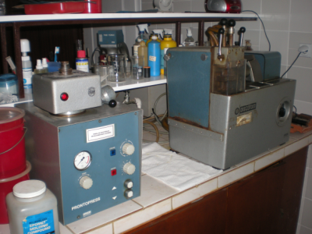
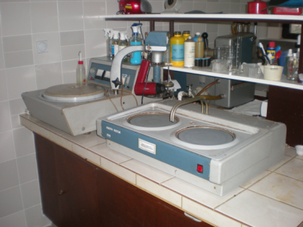
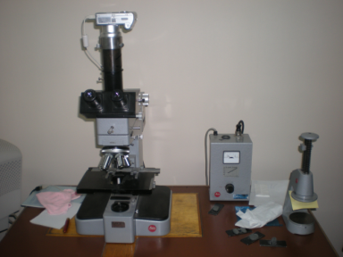
Oprema za klasičnu pripremu uzoraka:

Slide 28
Priprema replika:
Odabir mesta pripreme
Brušenje brusnim diskovima (iste granulacije kao kod klasične pripreme, obično do granulacije 600) montiranim na ručnu brusilicu
Poliranje (dijamantska pasta 6 i 1 μm sa uljem)
Nagrizanje hemijskim sredstvima
Uzimanje replike (postavljanjem plastične pločice u reagens ona omekšava, a nakon toga se prislanja na nagriženo mesto)
Skidanje plastične pločice
Metalografsko ispitivanje “negativa” sa pločice na mikroskopu

Slide 29
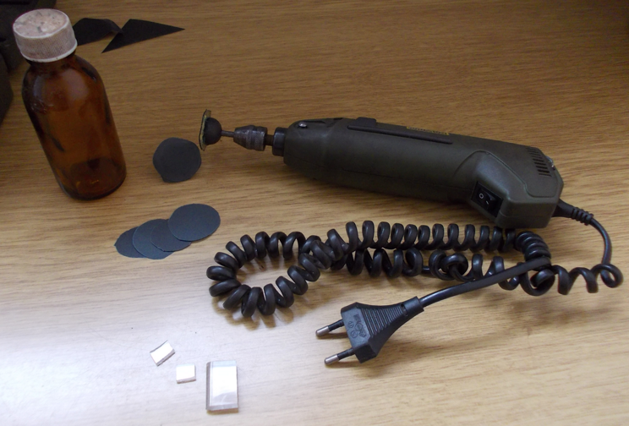
Oprema za uzimanje replika:

Slide 30
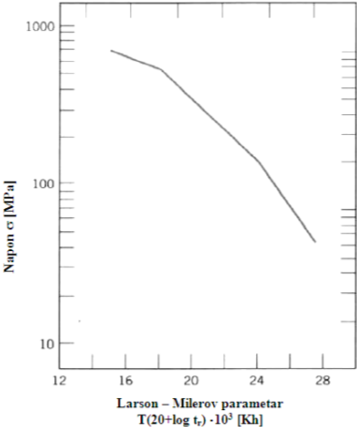
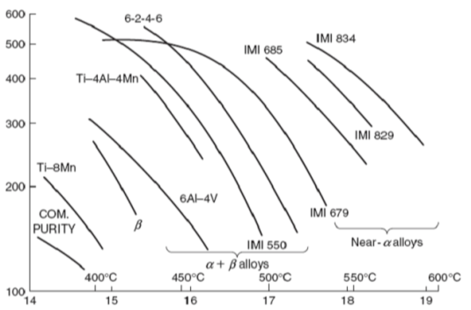
Puzanje - predviđanje radnog veka komponente
Koristi se Larson-Milerov parametar:

Slide 31
Ispitivanje na zamor

Slide 32
Otpornost na zamor predstavlja otpor materijala prema periodično promenljivom opterećenju.
Određuje se broj ciklusa koji komponenta može da izdrži.
Tipično, zahteva se da
komponenta izrađena
od čelika izdrži milion
– 10 miliona ciklusa
σ
σ
τ
τ
σ
σ
σ_{g}
σ_{g}
σ_{sr}
σ_{a}
σ_{d}
σ_{a}
σ_{sr}=0
σ_{d}

Slide 33
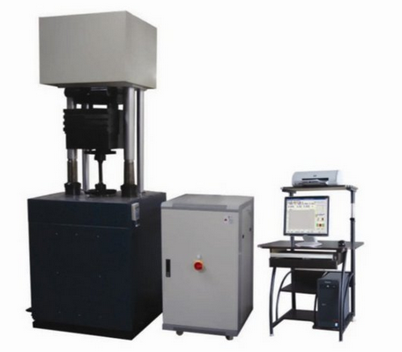
Uređaji za ispitivanje na zamor su pulzatori ili univerzalne kidalice sa mogućnošću postizanja periodično promenljive sile:

Slide 34
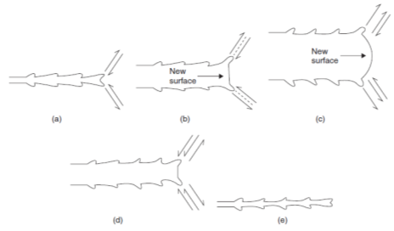
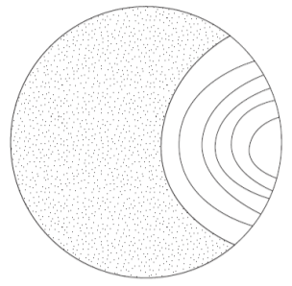
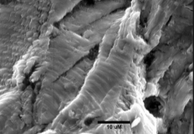
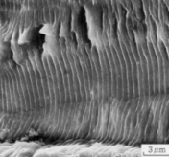
Lom usled zamora
Zatezanje-zatezanje:
Širenje prsline
Nasilni lom
Inicijalna prslina
Linije odmora
* Između linija odmora nalaze se mikroskopske linije koje pokazuju kretanje prsline pri svakoj promeni opterećenja:

Slide 35
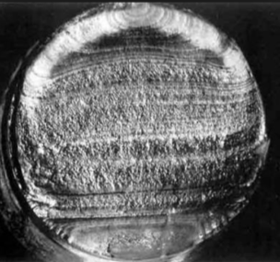
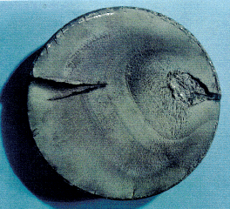
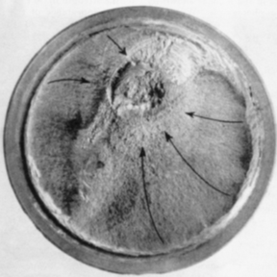
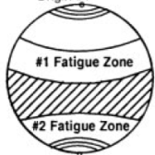
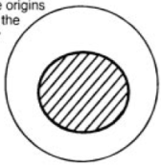
Jednosmerno
savijanje
Jednosmerno
savijanje sa višestrukom inicijacijom
Dvosmerno savijanje
Uvijanje

Slide 36
Hvala na pažnji!

